Slide 1
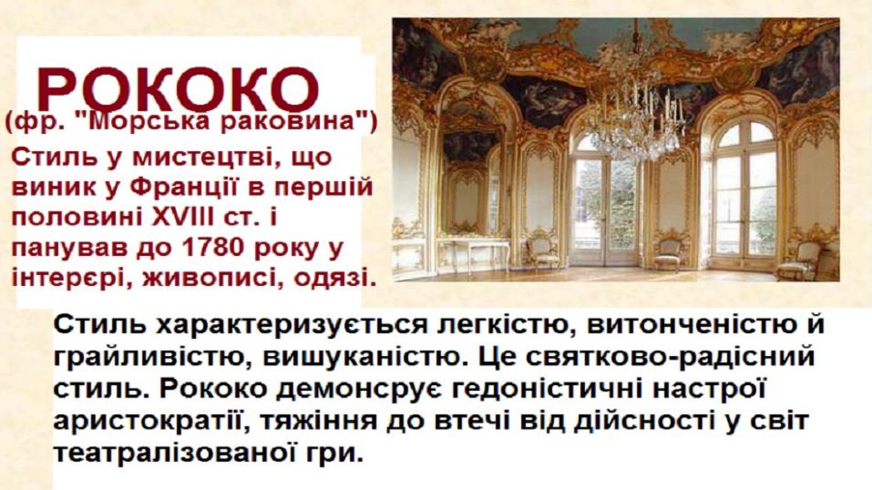

Slide 2
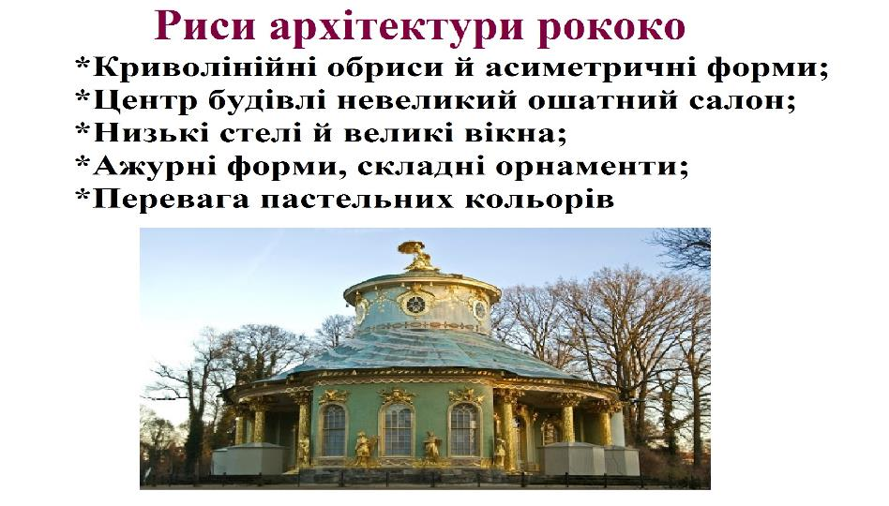

Slide 3
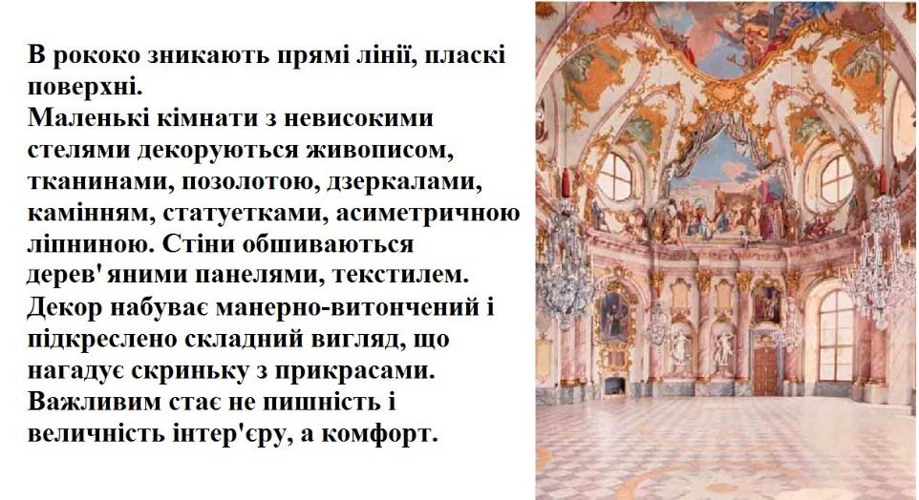

Slide 4
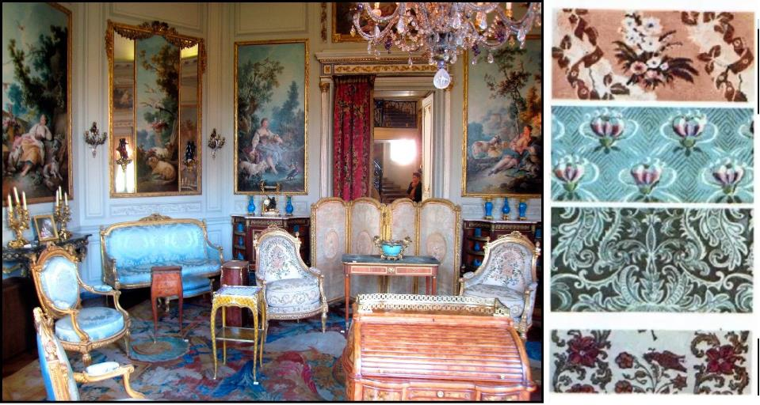

Slide 5
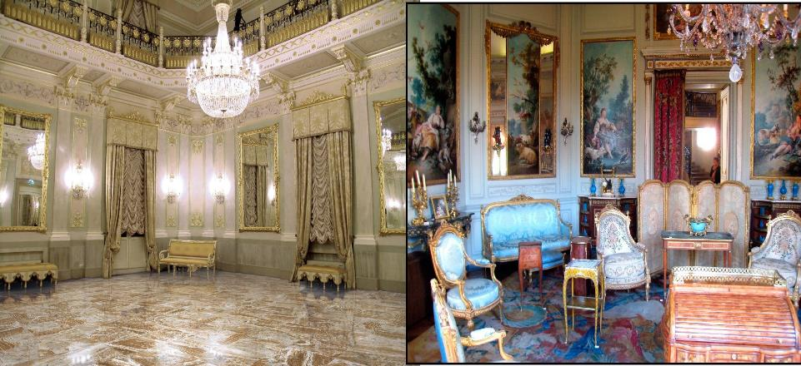

Slide 6
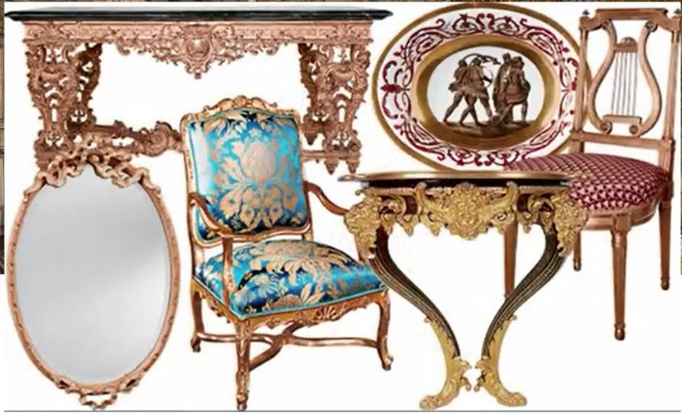

Slide 7
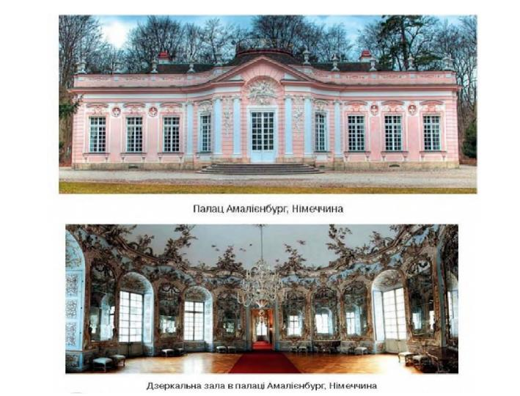

Slide 8
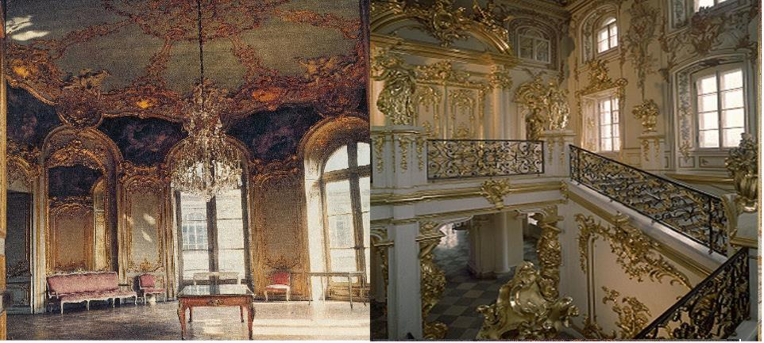

Slide 9
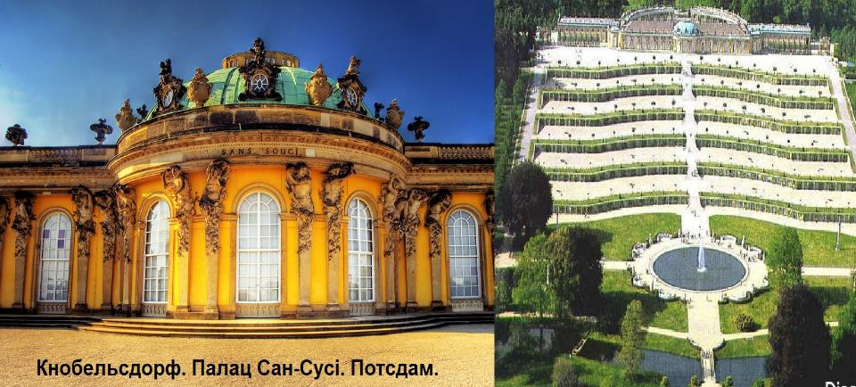

Slide 10
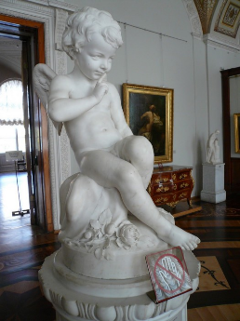
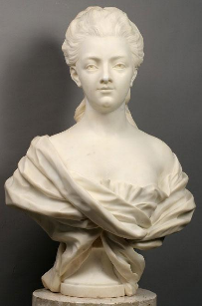
Скульптура рококо
Великого поширення в мистецтві рококо і всього XVIII століття отримали портретні бюсти і маленькі скульптурні групи або статуї купальпиць, німф, амурів.
Найвідоміші скульптори: Е. Фальконе, Ж.-Б. Лемуан, Ж.П. Пігаль, Клодіон, Ж. Гудон, М. Браун.
Види скульптури: рельєфи, невеликі статуї для садів, парків та приміщень, фонтанні скульптури.
Е. Фальконе, “Амур””
Ж.Б.Пігаль, “Портрет невідомої”

Slide 11
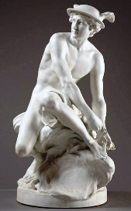
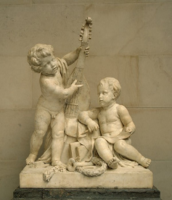
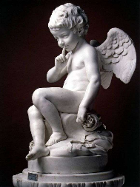
Розгляньте ілюстрації, на яких зображені скульптури стилю рококо,
дайте відповіді на запитання.
1. Які характерні риси скульптури рококо притаманні цим зразкам?
2. Охарактеризуйте засоби виразності скульптур цього стилю.
3. Порівняйте скульптурні твори рококо і бароко. Назвіть їхні спільні та відмінні риси.
Ж. Б. Пігаль, “Амур,
який зав’язує сандалю”
Е. Фальконе, “Амур”
Клодіон, “Поезія і музика”

Slide 12
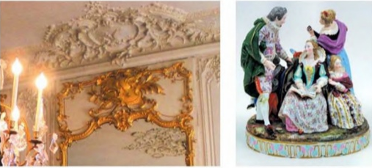
Посуд і дрібна пластика
У часи панування рококо важливою частиною архітектурної композиції була скульптура і орнамент, переважно різьблений, у формі мушлі.
Скульптурні прикраси інтер’єрів найвідомішого французького майстра рококо Жана-Батиста Лемуана вирізняються граційністю, ліричністю , асимітричністю композицій.
Жан Батист Лемуан. Барельєфи зали готелю Субіз. Париж, Франція
Мейсенська порцеляна, Німеччина

Slide 13
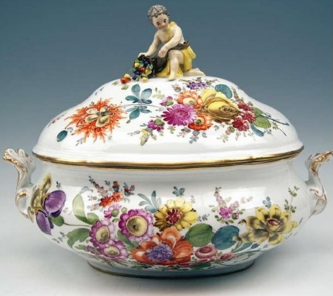
Мейсенська порцеляна
Перша в Європі фарфорова мануфактура була застосована 1710 року в Мейсені невдовзі після відкриття секрету виготовлення твердого фарфору. Для світської Європи мейсенська порцеляна стала предметом культу і не втрачає своєї цінності до сьогодні. Мейсенський фарфор виготовляють вручну за давнім рецептом.

Slide 14
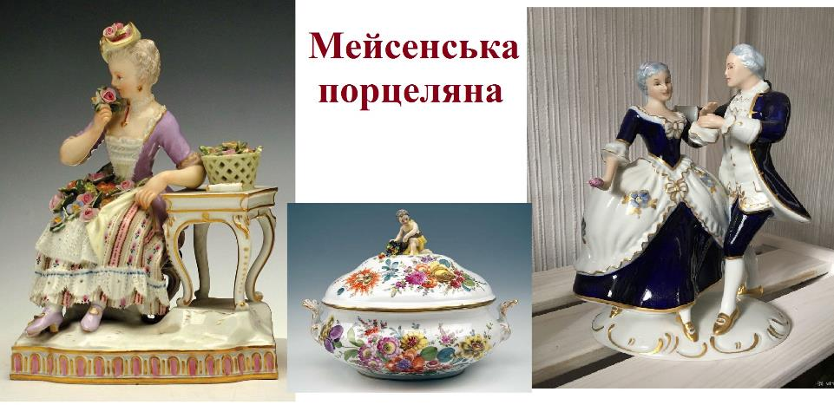

Slide 15
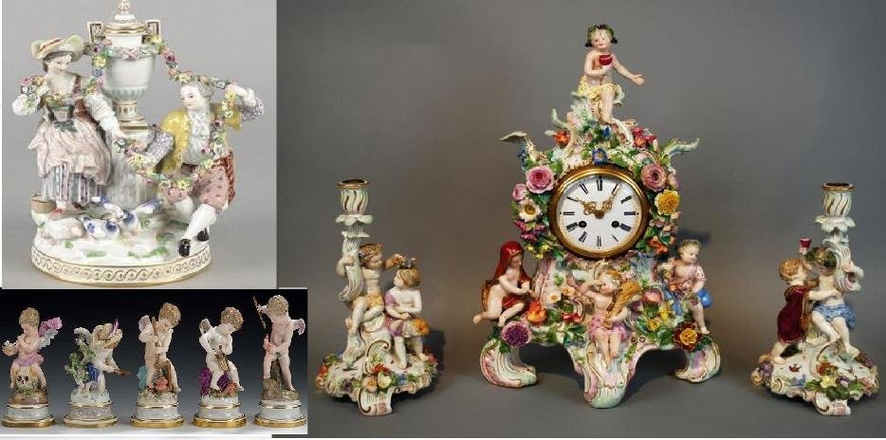
Розгляньте зразки порцелянових виробів ХVІІІ ст.

Slide 16
Робота з зошитом
Де і коли виник стиль Рококо?
Які характерні ознаки стилю Рококо?
Назвіть риси Рококо в архітектурі.
Які особливості Рококо в скульптурі?

Slide 17
У вільний час
Вирушіть у віртуальну подорож по парку та палацу Сан Сусі. Посилання.

